Slide 1
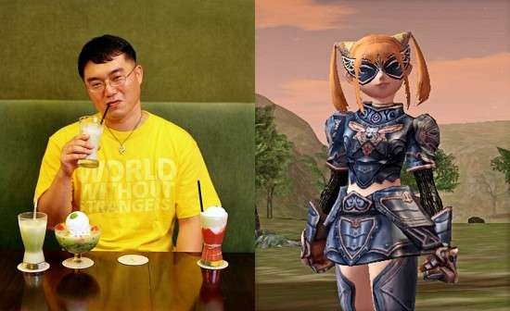
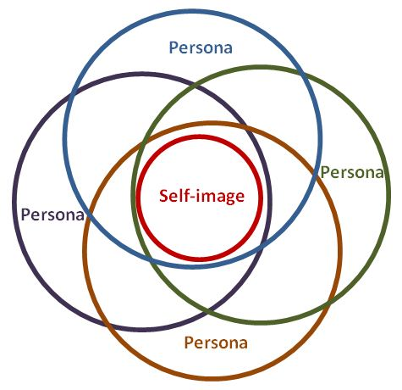
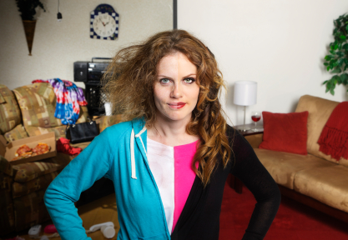
Sebeprezentace
PSY 109 Aplikovaná sociální psychologie

Slide 2
Podstata sebeprezentace
K čemu sebeprezentace slouží?
Jak a kdy se lidé do sebeprezentace pouští?
Interindividuální rozdíly v použití sebeprezentace

Slide 3
Sebeprezentace? K čemu?
Podpora sociální interakce
Definování sociální situace
Získání sociální odměny
Strategic self-presentation (účelová sebeprezentace)
Identita
Self-creation – např. v adolescenci
Self-verification – utvrzování v již přijatém sebeobraze
Self-enhancement – preferujeme pozitivní sebeobraz

Slide 4
Identita
Internalizace role
lidé se na sebe dívají skrze (předpokládaný) reakcí druhých. Chování během sebeprezentace se přenáší do sebekonceptu
Nejdůležitější části identity vyžadují sociální potvrzení. Lidé se tak snaží aktivně přesvědčit druhé, že mají na danou identitu právo:
např. použitím znaků spojených s danou identitou

Slide 5
Kdy a jak?
Motivace
Když je zisk něčeho podmíněn vytvořením určitého dojmu
Když je na nás upřena pozornost
Když na nás není upřena pozornost
Když nejsme ve zcela familiárním sociálním kruhu
Kognitivní schopnosti
Schopnost poznat jaká strategie v jakém kontextu bude ta pravá
Behaviorální schopnosti
Verbální
Vzhled
Pohyby

Slide 6
Rozdíly mezi námi
Self-monitoring (Self-monitoring scale – Snyder, 1974)
High self monitors: pragmatičtí a flexibilní. Snaží se odhadnout a napodobit prototypické chování pro danou situaci.
Low self monitors: principiální a konzistentní. Snaží se chovat podle svého přesvědčení
Preferují situace s jasně definovanými pravidly
Inklinují k povoláním s výraznou veřejnou facetou
Věnují větší pozornost chování druhých a sociální situaci
Jsou zdatnější v čtení reakcí druhých
Komunikují se širším emočním a výrazovým repertoárem

Slide 7
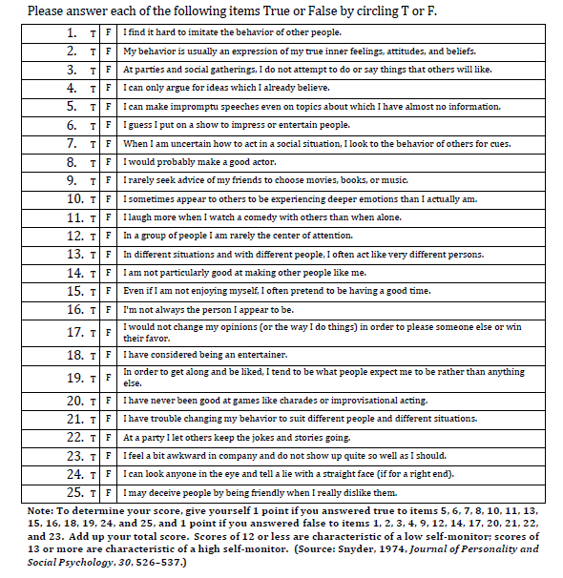

Slide 8
Rozdíly mezi námi
Public self-consciousness (Public self-consciousness scale – Finigstein et al., 1974)
Vědomí sebe jakožto objektu sociální interakce
Oproti self-monitoringu je tento koncept víc o vnímání a méně o chování.

Slide 9
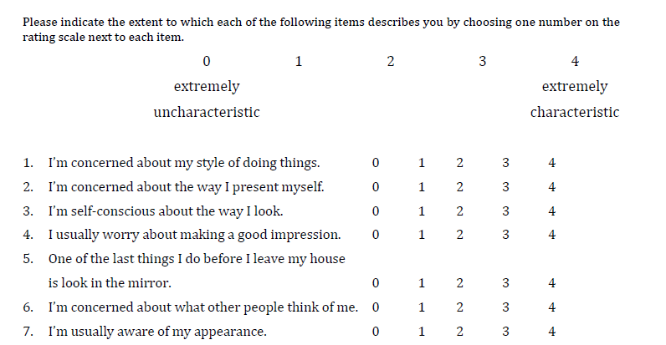

Slide 10
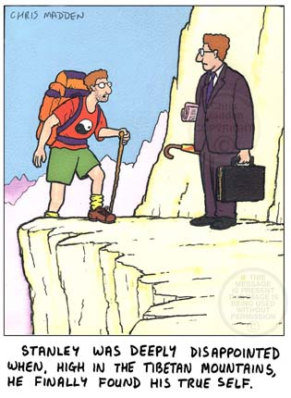
Pravé „Já“? True-self
Jung/Goffman: persona/veřejné já vs. vnitřní já
Markus & Nurius: možná já (possible selves)
Higgins: ideální-požadované-aktuální já
Rogers – pravé já – neuvědomované/nevyjádřené aspekty identity, které jsou přítomny už TEĎ (není to tedy possible self)

Slide 11
Vytváříme chtěný dojem
Jaký dojem se lidé snaží vytvořit?
Jaký dojem je ten správný?
Osoba v nesnázích
Přetváření identity

Slide 12
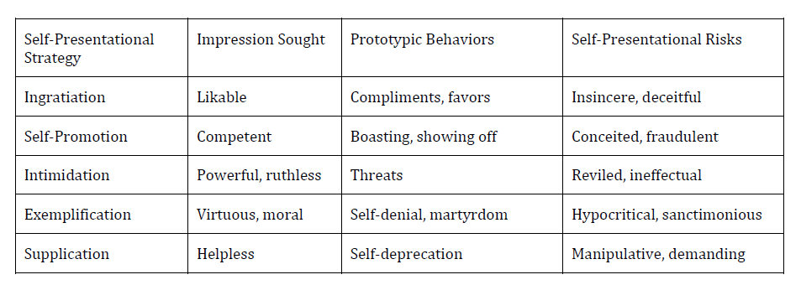

Slide 13
O co se lidé snaží…
Ingraciace
Snaha získat pozitivní reakce skrze použití komplimentů a lichotek - máme tendenci mít raději lidi, kteří s námi souhlasí, kteří vyjadřují vřelost a náklonnost.
Riziko prokouknutí a odmítnutí lichotek a následné negativní reakce publika ale není velké – máme se rádi a chceme aby nás měli rádi a proto lichotkám zpravidla podlehneme.
Sebe propagace
Snaha vzbudit dojem jako kompetentních inteligentních, talentovaných.
Často se vylučuje s ingraciací. Vyhnutí se dojmu chvástání vyžaduje balancování právě s ingraciací.

Slide 14
O co se lidé snaží…
Zastrašování
Snaha vzbudit respekt. Riziko být za neschopného hulváta
Být příkladem
Snaha vzbudit dojem morální převahy. Riziko být za pokrytce
Prosebník
Veřejné přehánění vlastní neschopnosti a podřízenosti. Riziko být vnímám jako manipulátor. Riziko zvnitřnění – naučená bezmocnost, deprese

Slide 15
Kdy je dojem ten pravý?
Chtěný dojem je efektivní jen když je
Prezentovaný dojem je ten nejvhodnější pro danou situaci
Prezentace a prezentátor jsou důvěryhodní
Důvěryhodnost ovlivňuje
Herecké schopnosti prezentátora
Odpovědnost za „hraní“
Sebe-povýšení vs. Sebe-ochrana
Zisk z pozitivního dojmu obyčejně převažuje ztrátu z negativního dojmu

Slide 16
Nesnáze
NEVINNOST | odmítnutí odpovědnosti
REINTERPRETACE | změna významu situace
OSPRAVEDLNĚNÍ | legitimizace chování
VÝMLUVA | odmítání úmyslu
OMLUVA | přijmutí odpovědnosti/ hledání odpuštění

Slide 17
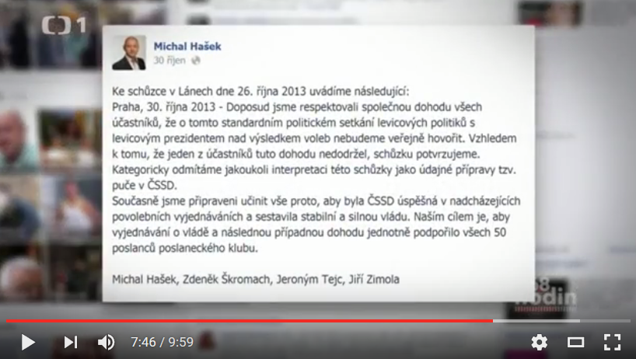

Slide 18
Nesnáze
Omlouvání se dopředu + Self-handicapping
Vymlouvání se na své schopnosti a na okolnosti
Hypochondrie
Chronická nemoc
Častěji v situacích vyžadující výkon

